Slide 1


Slide 2
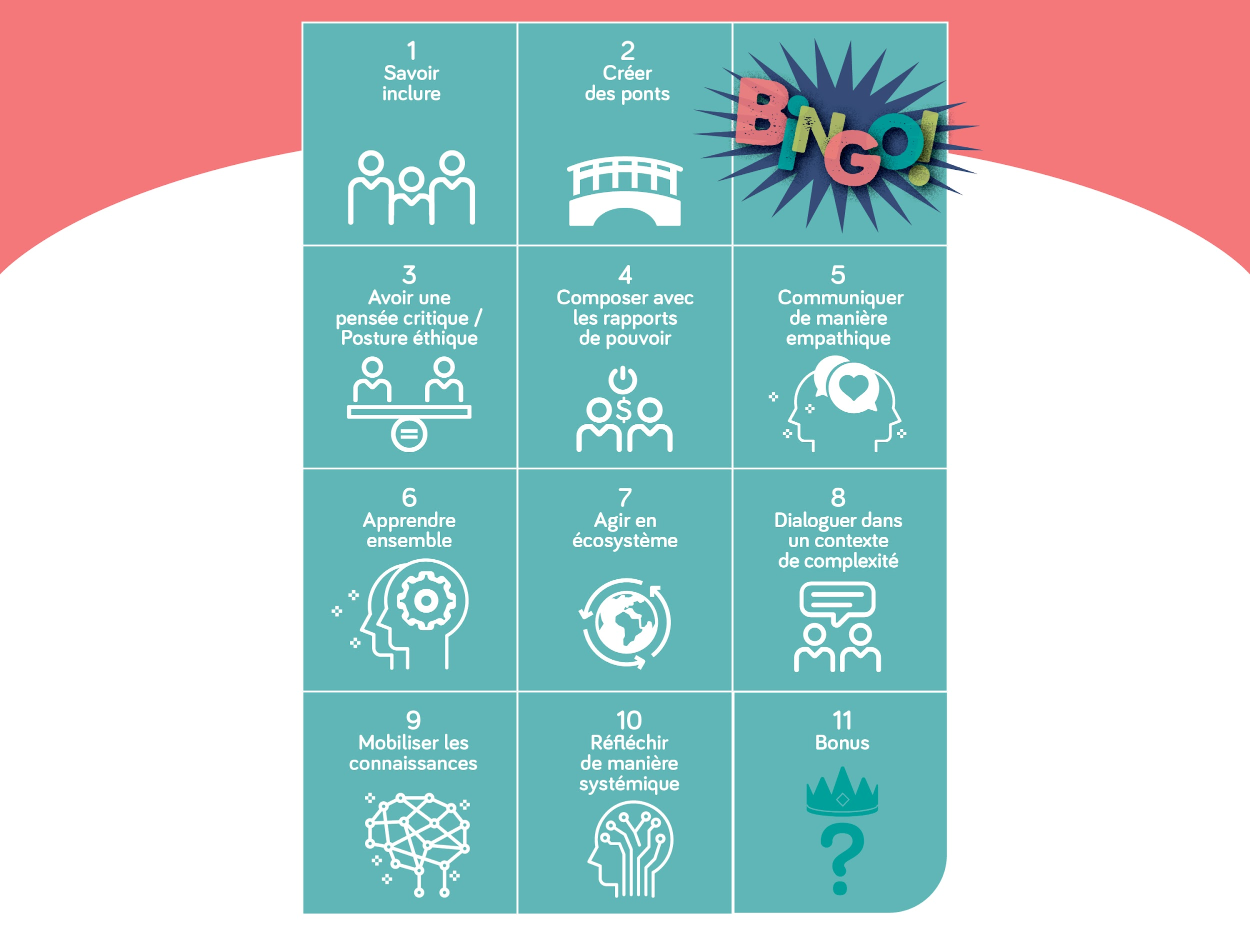



Prénom-
nom
ÉTAPE 2
— pratiquer —
ÉTAPE 1
— observer —
ÉTAPE 3
— renforcer —

Slide 3


DÉFI
7
jours
C’EST PARTI !

Slide 6
CRÉDITS
Crédits des participant·es à CorDesCaps

